Slide 1

ＨＰＯモジュールコンテスト レポート
・本戦参加には、本フォーマットにそって、レポートを提出する必要が
あります。
・本レポートをもとに、有識者により、定性評価の受賞者を決定します。
・フォントサイズ、表の行高さは、適宜調整頂いて問題ありません。
新エネルギー・産業技術総合開発機構（NEDO）
株式会社SIGNATE
産業技術総合研究所
経済産業省

Slide 2
ＨＰＯモジュール コンテストレポート
Niko

Slide 3
開発したモジュールの概要
項目 | 記入
工夫した点・新規性 | アルゴリズムの工夫した点・新規性は主に次の通りである。 ① 過去の試行結果をもとに有望な解が集まっていると予想される部分空間を選択。これを信頼領域 (Trust Region)と呼び、その部分空間からサンプリングを行う。 ② 初期探索点を一様な乱数ではなくSobol’準乱数列を使用する。Sobol’準乱数列のLow-discrepancy性によって初期探索点の偏りが小さくなり、探索性能の安定性が向上する。 ③ 得意な問題傾向の異なる複数の最適化手法を交互に切り替えることで、未知の目的関数に対してロバスト性を高める。
既存OSSの改良 or 新規作成 | 既存OSS Optunaを使用し、信頼領域からのサンプリングを新規実装
既存OSSの改良の場合、 改良点・優位性 | 主な改良点・優位性は次の通り。 ① Optunaが提供するBoTorchSamplerに有望領域(Trust Region)からのサンプリングを実装。 ② OptunaのBoTorchSamplerが呼び出せる形でGIBBON獲得関数を追加、BoTorch v0.8系の対応を追加した。 ② 複数の最適化手法を条件に応じて切り替えるSwitchingSamplerを新規で実装

Slide 4
モジュールのアルゴリズム
アルゴリズムは5つのフェーズに分かれます。
SobolSamplerを用いたSobol’s準乱数列によるサンプリング (10回)。
次に上げる4つの手法を交互に切り替える ① GP-qEI ② 多変量TPE ③ 信頼領域内でのGP-qEIサンプリング ④ GP-GIBBON
後半50個は最もよい評価値が得られたパラメーターを固定で返し続ける。これはあまり本質的ではありませんが、本コンペティションで上位に上がるためには必要な処理であると予想していました。最終評価スコアを見る限りその予想が外れたようです。

Slide 5
信頼領域 (Trust Region) からのサンプリング
信頼領域は、これまでの試行で見つかった最適解を中心に決定される部分空間です。
信頼領域の幅は次の計算式で求まり、試行数の増加に対して線形に縮小します trust_region_width = (upper_bound - lower_bound) * max((50 - Trial番号) / 100, 0.01)
探索空間からはみ出る部分はクリップ
基本的なアイデアはTuRBOから来ています。TuRBOではTrust Region内からいくつかパラメーターをサンプルし、最良評価値が改善されれば拡大(expand)、最良評価値が改善されなければ縮小(shrink)を行います。これは評価回数が決まっている際にはやや扱いづらく探索の終盤では活用 (縮小) に重きを置いてこのようなアルゴリズムを設計しました。
探索空間全体
信頼領域
これまでに見つかった最適解

Slide 6
その他 次回コンテストに向けて
項目 | 記入
ABCIを使っての感想 | 検証用環境はaiaccelのログがすべてDLできるため分析にとても役立ちました。ありがとうございます。次回コンテストに向けての改善点としましては、もっと短いタイムアウト時間が指定できると嬉しいです (原因不明の問題で36時間処理が終わらずその間検証用環境が使えなくなってしまいました)。
コンテストの改良点 | (最終スコアが悪かったためこの認識は誤りかもしれませんが、考えていたことを共有しておきます) aiaccelでは再現性を確保するために事前に1つ設定したseed値をその後の目的関数評価時に固定していると認識しています。例えば一度評価されたパラメーターと同じパラメーターをsuggestすれば同じ評価値が得られています。しかし今回のように後半50個の評価値の合計スコアで競う場合には、評価ごとに目的関数側のseed値をincrementすることで、同じパラメーターを引いても同じ評価値が得られる保証をなくしたほうがよいように感じました。 そうでない場合、私の手元では後半50個の探索を諦め、前半50個の中で見つかった最もよい評価パラメーター(とそのseedの組み合わせ)を後半は常に返し続けるほうがより高いスコアが得られているようです。
※本ページは審査の対象外です。

Slide 7
追加での説明資料がある場合、 本ページ以降に添付して下さい。

Slide 8
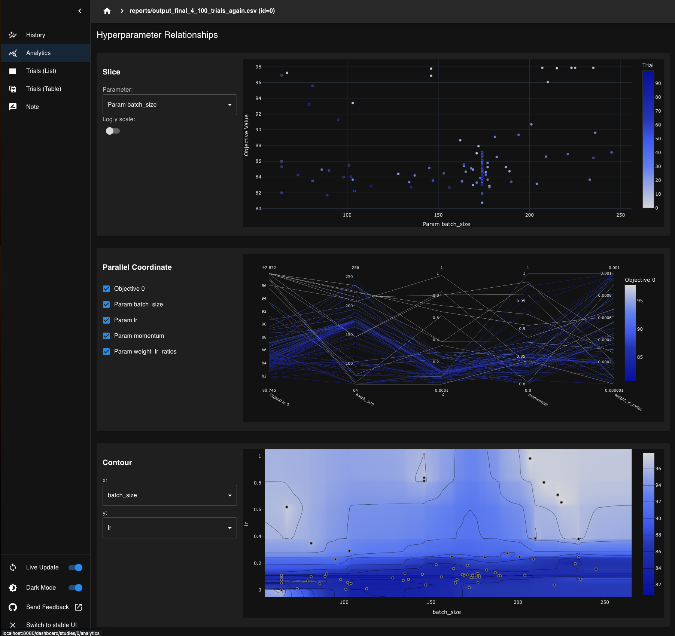
その他の提出プログラム
提出ファイルにはアルゴリズム以外にも次のようなプログラムを加えました。
aiaccelの実行結果 (reports.csv) からOptuna Studyを作成し、Optuna Dashboardで可視化・分析するスクリプト。
aiaccelの実行結果 (reports.csv) から目的関数の代理モデルを学習し、新規に実装したアルゴリズムを高速に評価できるスクリプト。代理モデルにはRandomForestを使用しました。

